Slide 1






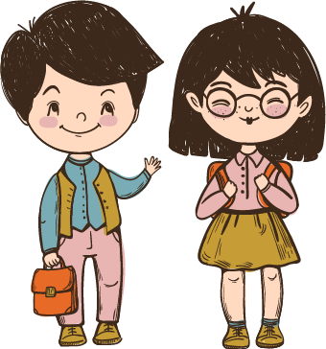





CHÀO MỪNG
CÁC EM HỌC SINH
Notes:
Bài giảng thiết kế bởi: Hương Thảo - tranthao121006@gmail.com

Slide 2
Khởi động

Slide 3


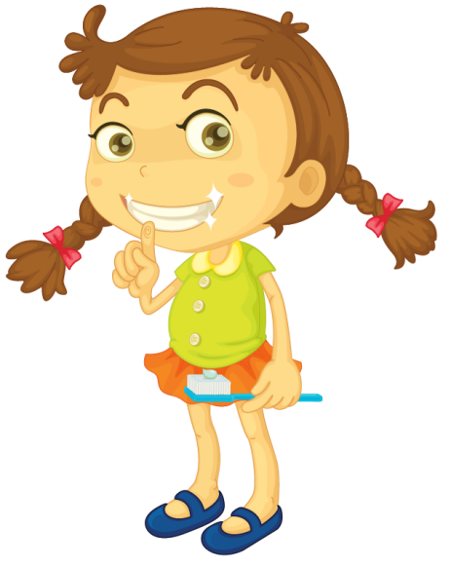

Mục tiêu bài học
1
Đọc đúng các tiếng trong bài.
2
Đọc đúng lời kể chuyện và lời nói của nhân vật
Hiểu được cảm xúc háo hức, vui vẻ của học sinh trong ngày khai giảng lớp 2.
3

Slide 4





Tiết 1
Notes:
Bài giảng thiết kế bởi: Hương Thảo - tranthao121006@gmail.com

Slide 5
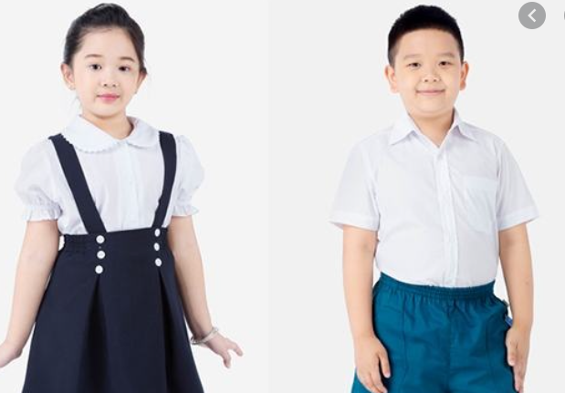

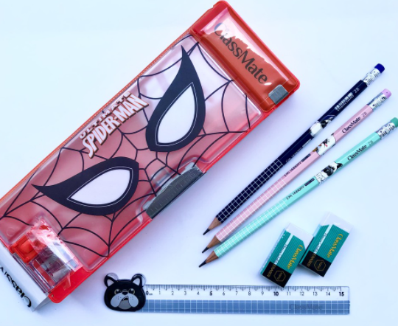
Em đã chuẩn bị những gì để đón ngày khai trường?
Notes:
Bài giảng thiết kế bởi: Hương Thảo - tranthao121006@gmail.com

Slide 6

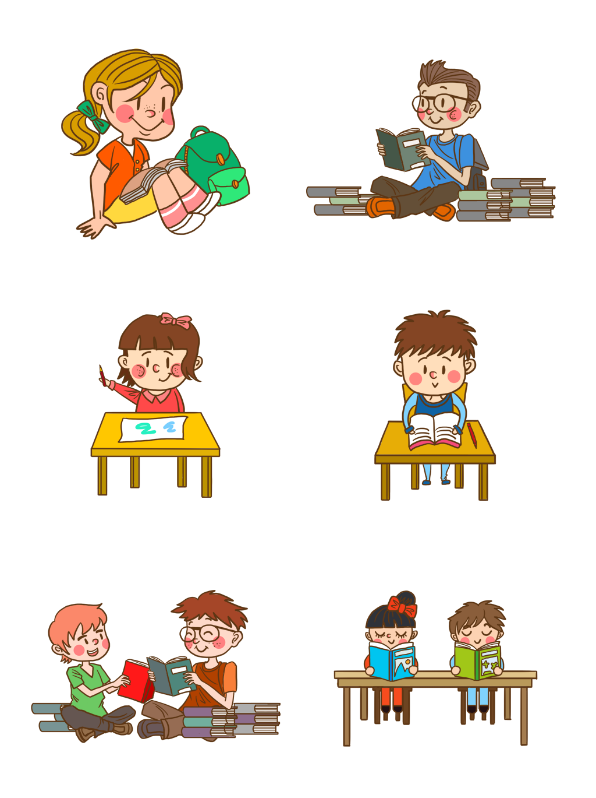
Đọc
Notes:
Bài giảng thiết kế bởi: Hương Thảo - tranthao121006@gmail.com

Slide 7
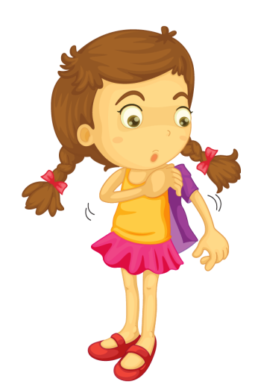

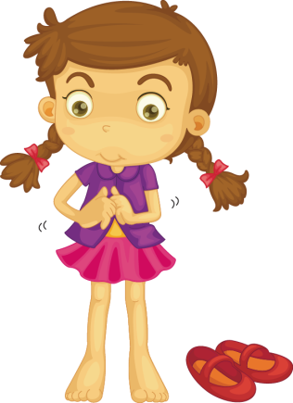
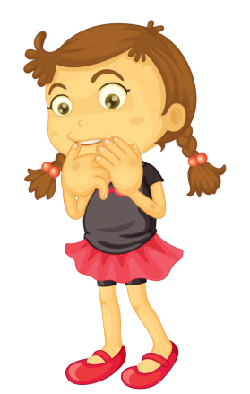
Luyện đọc từ khó
rụt rè
loáng
rối rít
níu
Notes:
Bài giảng thiết kế bởi: Hương Thảo - tranthao121006@gmail.com

Slide 8
Tôi là học sinh lớp 2
Ngày khai trường đã đến.
Sáng sớm, mẹ mới gọi một câu mà tôi đã vùng dậy, khác hẳn mọi ngày. Loáng một cái, tôi đã chuẩn bị xong mọi thứ. Bố ngạc nhiên nhìn tôi, còn mẹ cười tủm tỉm. Tôi rối rít: “Con muốn đến sớm nhất lớp.”.
Tôi háo hức tưởng tượng ra cảnh mình đến đầu tiên, cất tiếng chào thật to những bạn đến sau. Nhưng vừa đến cổng trường, tôi đã thấy mấy bạn cùng lớp đang ríu rít nói cười ở trong sân. Thì ra, không chỉ mình tôi muốn đến sớm nhất. Tôi chào mẹ, chạy ào vào cùng các bạn.
Chúng tôi tranh nhau kể về chuyện ngày hè. Ngay cạnh chúng tôi, mấy em lớp 1 đang rụt rè níu chặt tay bố mẹ, thật giống tôi năm ngoái. Trước các em, tôi thấy mình lớn bổng lên. Tôi đã là học sinh lớp 2 rồi cơ mà.
(Văn Giá)
1
2
3

Slide 9
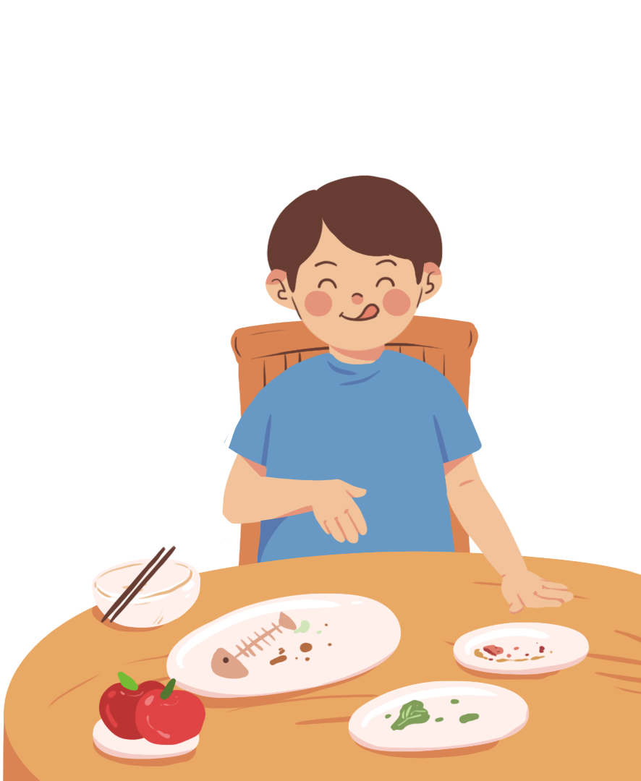
Loáng (một cái):
rất nhanh
VD: Loáng một cái, tôi đã ăn xong.

Slide 10

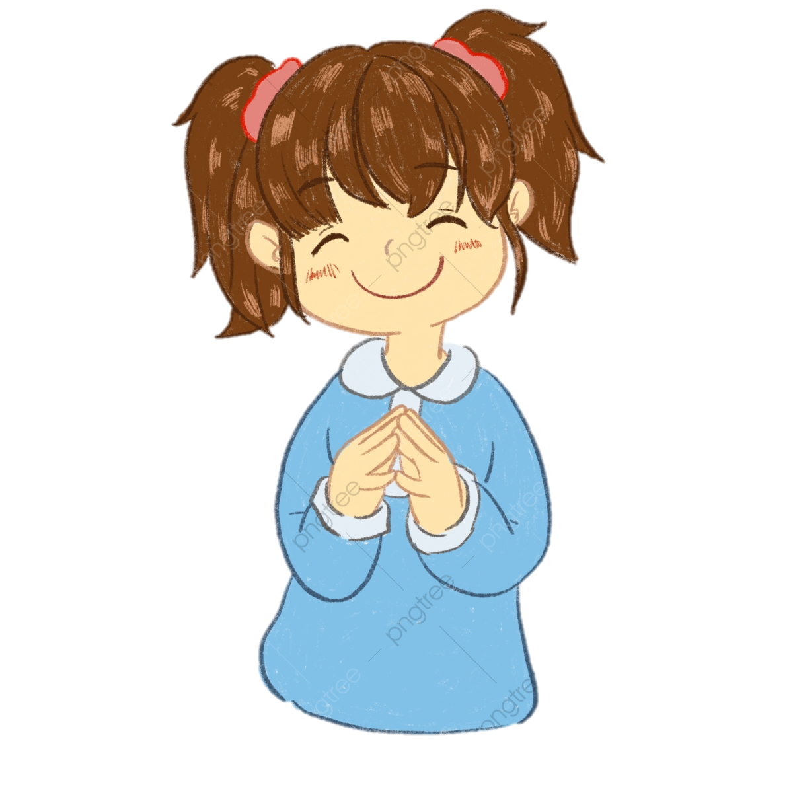
Tủm tỉm : Cười không mở miệng, chỉ cử động kín đáo

Slide 11





Luyện đọc câu dài
Nhưng vừa đến cổng trường, tôi đã thấy mấy bạn cùng lớp đang ríu rít nói cười ở trong sân.
Notes:
Bài giảng thiết kế bởi: Hương Thảo - tranthao121006@gmail.com

Slide 12

Háo hức: vui sướng và nóng lòng chờ đợi điều hay đang đến.

Slide 13
Luyện đọc câu dài
Ngay cạnh chúng tôi, mấy em lớp 1 đang rụt rè níu chặt tay bố mẹ, thật giống tôi năm ngoái.
Notes:
Bài giảng thiết kế bởi: Hương Thảo - tranthao121006@gmail.com

Slide 14
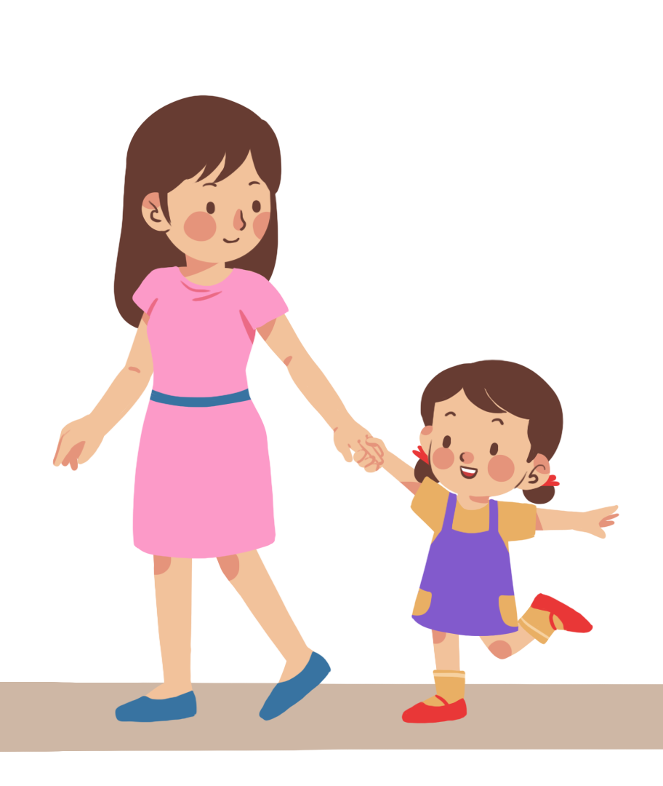
Níu:
Nắm lấy và kéo lại hoặc kéo xuống
VD: Tôi níu chặt tay mẹ.

Slide 15
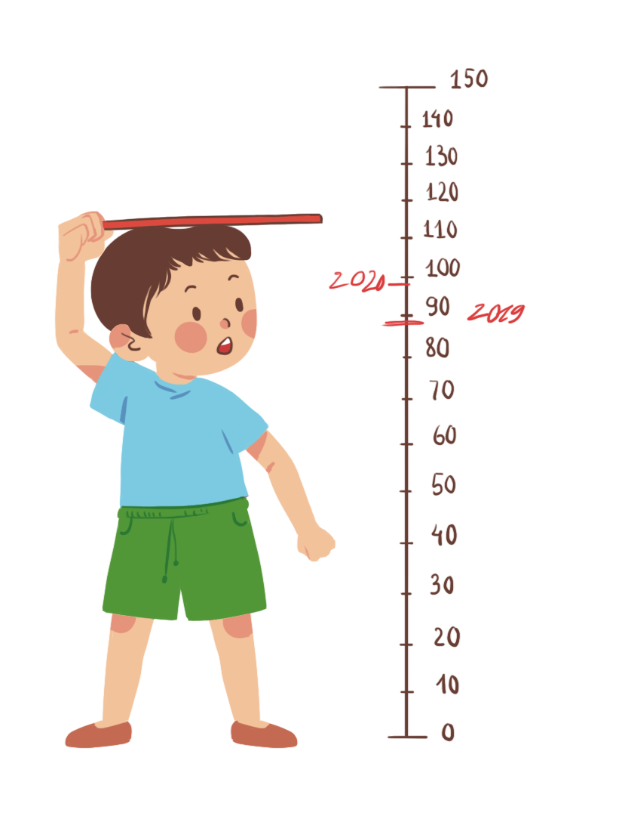
Lớn bổng:
Lớn nhanh, vượt hẳn lên
VD: Nam thấy mình lớn bổng hẳn lên.

Slide 16
Tiết 2
Notes:
Bài giảng thiết kế bởi: Hương Thảo - tranthao121006@gmail.com

Slide 17


Trả lời câu hỏi
Notes:
Bài giảng thiết kế bởi: Hương Thảo - tranthao121006@gmail.com

Slide 18

1. Những chi tiết nào cho thấy bạn nhỏ rất háo hức đến trường vào ngày khai trường?
1
vùng dậy
2
muốn đến sớm nhất lớp
3
chuẩn bị rất nhanh
4
thấy mình lớn bổng lên

Slide 19
Ngày khai trường đã đến.
Sáng sớm, mẹ mới gọi một câu mà tôi đã vùng dậy, khác hẳn mọi ngày. Loáng một cái, tôi đã chuẩn bị xong mọi thứ. Bố ngạc nhiên nhìn tôi, còn mẹ cười tủm tỉm. Tôi rối rít: “Con muốn đến sớm nhất lớp.”.

Slide 20
1. Những chi tiết nào cho thấy bạn nhỏ rất háo hức đến trường vào ngày khai trường?
✓
1
vùng dậy
✓
2
muốn đến sớm nhất lớp
✓
3
chuẩn bị rất nhanh
4
thấy mình lớn bổng lên

Slide 21
Bạn ấy có thực hiện được mong muốn đến sớm nhất lớp không? Vì sao?
Tôi háo hức tưởng tượng ra cảnh mình đến đầu tiên, cất tiếng chào thật to những bạn đến sau. Nhưng vừa đến cổng trường, tôi đã thấy mấy bạn cùng lớp đang ríu rít nói cười ở trong sân. Thì ra, không chỉ mình tôi muốn đến sớm nhất. Tôi chào mẹ, chạy ào vào cùng các bạn.
Bạn ấy không thực hiện được mong muốn đến sớm nhất lớp vì khi tới cổng trường bạn ấy đã thấy mấy bạn cùng lớp đang ríu rít nói cười ở trong sân.
Notes:
Bài giảng thiết kế bởi: Hương Thảo - tranthao121006@gmail.com

Slide 22
Bạn ấy nhận ra mình thay đổi như thế nào khi lên lớp 2?
Khi lên lớp 2 bạn ấy nhận ra mình lớn bổng lên.
Notes:
Bài giảng thiết kế bởi: Hương Thảo - tranthao121006@gmail.com

Slide 23
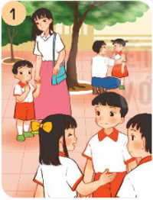
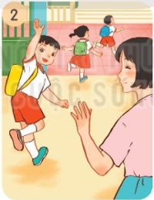
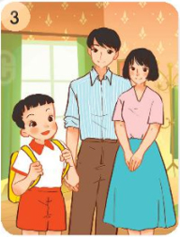
Tìm tranh thích hợp với mỗi đoạn trong bài đọc.
Đoạn 1
Đoạn 2
Đoạn 3

Slide 24
Bài văn miêu tả cảm xúc háo hức, vui vẻ của bạn học sinh trong ngày khai giảng năm học lớp 2
Notes:
Bài giảng thiết kế bởi: Hương Thảo - tranthao121006@gmail.com

Slide 25
Luyện đọc lại
Notes:
Bài giảng thiết kế bởi: Hương Thảo - tranthao121006@gmail.com

Slide 26
Tôi là học sinh lớp 2
Ngày khai trường đã đến.
Sáng sớm, mẹ mới gọi một câu mà tôi đã vùng dậy, khác hẳn mọi ngày. Loáng một cái, tôi đã chuẩn bị xong mọi thứ. Bố ngạc nhiên nhìn tôi, còn mẹ cười tủm tỉm. Tôi rối rít: “Con muốn đến sớm nhất lớp.”.
Tôi háo hức tưởng tượng ra cảnh mình đến đầu tiên, cất tiếng chào thật to những bạn đến sau. Nhưng vừa đến cổng trường, tôi đã thấy mấy bạn cùng lớp đang ríu rít nói cười ở trong sân. Thì ra, không chỉ mình tôi muốn đến sớm nhất. Tôi chào mẹ, chạy ào vào cùng các bạn.
Chúng tôi tranh nhau kể về chuyện ngày hè. Ngay cạnh chúng tôi, mấy em lớp 1 đang rụt rè níu chặt tay bố mẹ, thật giống tôi năm ngoái. Trước các em, tôi thấy mình lớn bổng lên. Tôi đã là học sinh lớp 2 rồi cơ mà.
(Văn Giá)

Slide 27
Luyện tập

Slide 28
Từ nào dưới đây nói về các em lớp 1 trong ngày khai trường?
Háo hức
rụt rè
ngạc nhiên
✓
Notes:
Bài giảng thiết kế bởi: Hương Thảo - tranthao121006@gmail.com

Slide 29
Thực hiện các yêu cầu sau:
a. Nói lời chào tạm biệt mẹ trước khi đến trường.
b. Nói lời chào thầy, chào cô giáo khi đến lớp.
c. Cùng bạn nói và đáp lời chào khi gặp nhau ở trường.

Slide 30
Chào bạn! Vui quá, sau hai tháng nghỉ hè hôm nay lại được gặp các bạn.
Chào Nam, sau hai tháng nghỉ hè không gặp mà cậu lớn hẳn ra nha.

Slide 31

Sắm vai luyện nói trước lớp
Notes:
Bài giảng thiết kế bởi: Hương Thảo - tranthao121006@gmail.com

Slide 32

Củng cố, dặn dò
- Luyện đọc lại bài Tôi là học sinh lớp 2
- Chuẩn bị đọc bài Ngày hôm qua đâu rồi
Notes:
Bài giảng thiết kế bởi: Hương Thảo - tranthao121006@gmail.com

